Slide 1
第13章 软件测试 第二部分
23组：胡庆庆、王杰、张德胜、李耀

Slide 2
13.3实战中的测试
13.3.1似是而非的测试观念
13.3.2测试工作中的文档
13.4运用测试工具
13.4.1运用工具记录手工测试
13.4.2运用工具记录自动测试
13.4.3如何测试效能

Slide 3
13.3.1 似是而非的测试观念
1.测试在项目的最后进行就可以了。
2.测试就得根据规格说明书（Spec）来测，所以是很机械的。
3.测试人员当然也写代码，但是质量不一定要很高。
4.测试的时候尽量Debug版本，便于发现Bug。
Notes:
1.项目类型较小的时候可行，但是项目变大以后，在项目后期发现问题，问题的根源是早期的决定和设计。测试人员在开始就要积极介入，从源头防止
2.100%符合Spec，仅仅对程序进行测试，用户用起来还是不行，所以测试人员从用户角度出发测试软件。
3.测试人员是最后一道防线，如果测试人员的代码和工作有漏洞，那么bug就会跑到用户那里。
4.尽快显现问题，用Debug版本；测试用户所看到的软件，用Release版本，特别是执行效能和压力测试的时候

Slide 4
将开发阶段和测试阶段完全剥离
1.缺点：把发现Bug的时间点推迟，发现Bug越晚，修复它付出的代价越大
2.解决办法：将项目分割成足够小的，彼此独立，可单独交付的模块，及时反馈，随时做随时测。
Notes:
传统测试：在开发后期介入，基于代码运行的测试，以发现错误为目的；
现在测试：已扩展到整个软件生命周期，已扩展到静态的范畴，已扩展到了错误预防的范畴。

Slide 5
对测试的理解有偏差
1.测试并不是单纯的找Bug。
测试的目的不是发现Bug,而是预防Bug的发生
2.测试是一个复杂的工程，并非单纯的使用最终产品。
Notes:
软件开发的每一个阶段都要进行不同目的和内容的测试工作，以保证各个阶段的正确性。因此，软件开发与软件测试应该是交互进行的，软件测试贯穿于软件开发的全过程每一个环节。

Slide 6
提问：大家觉得软件测试有哪些理念？

Slide 7
提问：大家觉得软件测试有哪些基本原则和理念？
（以下为个人总结，供参考）
以用户为中心，客户至上，质量第一
尽早测试
穷举测试时不可能的
测试用例是设计出来的，不是写出来的
全程测试、持续测试
测试总是有风险

Slide 8
13.3.2 测试工作中的文档
1.测试设计说明书（TDS） -Test design instructions
2.测试用例（Test Case）
3.错误报告（Bug Report）
4.测试修复，关闭缺陷报告（Resolve, Test and Close a Bug）
5.测试报告（Test Report）

Slide 9
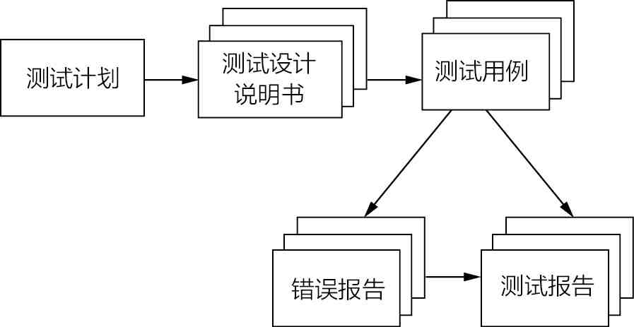
13.3.2 测试工作中的文档
Notes:
在实际工作中，我们要坚决避免 为了写文档而写文档，写文档的目的是要解决问题，要写真正有用，重要的文档。

Slide 10
测试计划
测试计划和测试总纲主要说明产品是什么，要做什么样的测试，时间安排如何，谁负责什么方面，各种资源放在哪里
测试计划中的每个阶段要明确表明，时间段不宜过长，有一定的风险控制，不断的进行更新，保证测试计划的时效性和执行性
测试计划核心的三个要素是时间，资源，范围
时间：两个月
资源：小组成员，虚拟CanTool装置，电脑
范围：Cantool App ，重点是can信息的接收和发送功能

Slide 11
测试设计说明书
测试设计说明书的目的是告诉测试人员要如何设计测试
测试设计说明书的主要内容包括：功能描述，测试范围，测试方法
功能描述：使用GUI界面对接收和发送的CAN信息进行显示
测试范围：Can 信息接收模块，发送模块，展示模块
测试方法: 白盒测试技术，黑盒测试技术，集成测试

Slide 12
测试用例
测试用例描述了如何设置测试前的环境，如何操作，预期的结果是什么，一个功能的所有测试用例合称为这个功能的测试用例集
测试用例是测试的根基，可以让我们的测试活动从不可控的状态变成可控的状态， 让测试活动开展起来更加顺利，可视化的跟踪我们的测试进度，哪些已测试、哪些未测试
常见的测试用例管理工具有：Testlink，Bugzilla，XSTudio，禅道，Testcenter
测试用例中的操作步骤主要体现于业务流程的检验，测试数据主要体现于针对数据处理结果的检验

Slide 13
如何设计测试用例
等价类划分
不同的测试数据，如果只是重复触发了同样的处理逻辑，或者可能的错误，那么这些测试数据是等价的，它们属于同一等价类。我们要产生出不同等价类的输入，来有效地覆盖程序的各种可能出现问题的地方。
边界值分析
程序经常在处理数据的边界时出错，如果我们能产生测试数据，触发各种边界条件，就能有效地验证程序在这些地方是否正确。例如，如果程序期待一个“日期”类型，那我们可以构造包含下面各种边界条件的数据：一年的第一天，最后一天，平年的2月28日，闰年的2月29日，或者它们的前后一天，等等。
常见错误
根据经验推测程序通常容易出错的地方，从而更有效地第设计测试用例，例如空文件名，在期望数字的字段填入文字

Slide 14
以 CanTool App 的数据接收功能为例，我们将测试用例归为以下两类
1.正确输入(从串口发送来合法正确的字符串)
预期结果是数据能够正确解析并存储到数据库中
2.错误输入(串口发送来的数据异常)
a.发送来的数据不合法
b.发生故障没有收到数据
预期结果：
a.停止收录错误数据，在弹出窗口中显示数据不合法
b. 存储已经接收到的数据，在故障修复后能够继续正常工作

Slide 15
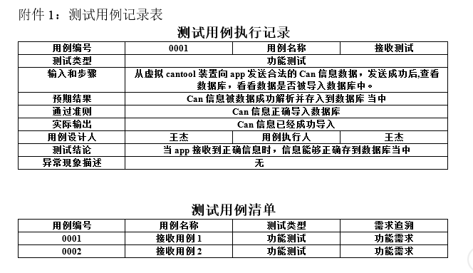

Slide 16
错误报告
在测试中，如果发现了问题，我们就得报告，当项目相对简单时，对Bug的格式并未做严格要求。但当项目比较复杂时，Bug的格式要做到严格标准。
常见的两种提Bug的情况：
1）只说错误现象。在没有明显的错误情况下，报告错误而不说正确的结果应该是什么，没有应该正确的结果（预期结果）对比，光说错误相当于污蔑。
2）描述笼统。
3）Bug point缺乏上下文。比如说，某个页面里的一个功能按钮有bug，如果直接报告这个功能按钮，你是一下子反应不过来的，你的系统分为很多大模块，然后下面有小模块，然后下面有很多页面，这个页面里有很多功能按钮，甚至很多页面都有相同的按钮，那么到底是说哪个页面的功能按钮有Bug呢？
Notes:
我们知道，在软件项目中经常会有各种或大或小的Bug，更甚一点出现Error。那么如何清晰无异议的提出Bug呢？是不是经常遇到别人给你说某某地方有个Bug，然后就没有然后了…你是什么反应？或者一个功能表面上看起来都是正常的，但他说结果错了，然后呢，然后也没然后了，你去看了一下，好像都正常，没有报错什么的，这时候你是什么反应？

Slide 17
软件项目管理工具通常支持多种类型的记录，“任务(Task)”和“缺陷(Bug)”是最基本的两种记录。
任务=要做的事情，
缺陷=意外发生的故障。
当软件工程师完成了预定的任务，达到“代码完成”之后，团队的成员主要用Bug这种类型的记录来交流。

Slide 18
在一定规模的软件项目中，一份好的错误报告，至少要满足以下几点。
1）Bug的标题，要能简要并清楚地说明问题
2）Bug的内容要写在描述中，包括：
a. 测试的环境和准备工作
b. 测试的步骤，清楚地列出每一步做了什么
c. 实际发生的结果
d. （根据Spec和用户的期望）应该发生的结果
3）如有其他补充材料，例如相关联的Bug、输出文件、日志文件、调用堆栈的列表、截屏等，应保存在Bug对应的附件或链接中
4）还可以设置Bug的严重程度（Severity）、功能区域等，这些都可以记录在不同的字段

Slide 19
建议：
在实际的软件项目中，在没有规范的前提下，请尽量将错误报告做的规范一点。

Slide 20
测试报告
在一个阶段的测试结束之后，我们要报告各个功能测试的结果，这就是测试报告。例如：对于某一功能，我们要收集下列数据。
1）有多少测试用例通过？
2）有多少测试用例失败？
3）有多少测试用例未完成？
4）发现多少测试用例之外的Bug？
所有功能的测试报告相加，就能得到整个项目的测试统计信息。这样的信息能帮助我们从宏观上了解还有多少事情没办完，各个功能相对的质量如何。

Slide 21
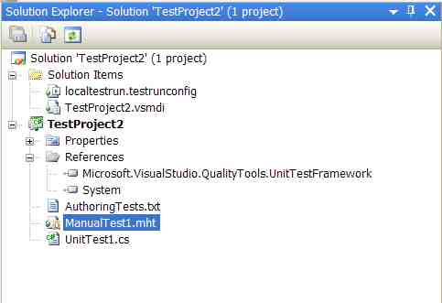
13.4.1 运用工具记录手工测试
1.在VSTS（有Team Edition for Software Testers套件）中
新建一个项目，在Visual C#或
其他类型中，
选中Test。填入适当的项目名字
和解决方案的名字，
可以把它加入到源代码控制中。
我们会看到新的项目新建了不少文件，
如图所示，其中有我们之前提到
过的UnitTest1.cs，
另一个文件是ManualTest1.mht。
Notes:
Visual Studio Team Edition for Software Testers
打开ManualTest1.mht，你会看到它是模板（又一个模板），在这个文件中，你可以填入下面的内容：
1）测试的标题（Test Title）——简明的标题。
2）测试的详情（Test Details）——测什么。
3）测试的对象（Test Target）——测试什么功能。
4）测试的步骤（Test Steps）——提供详细的测试步骤和每一步期望的结果。
5）修改的记录（Revision History）——对这一测试进行修改的历史记录。

Slide 22
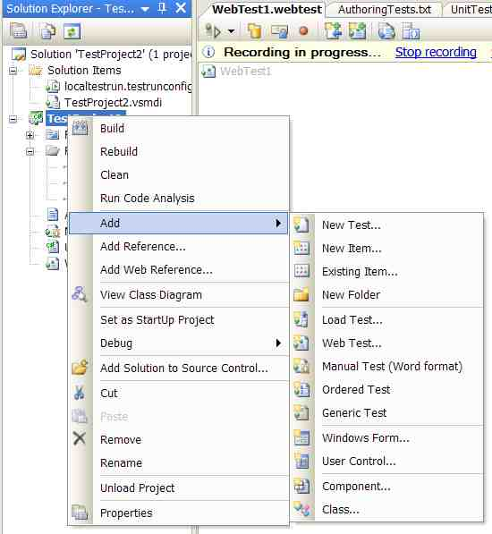
13.4.2 运用工具记录自动测试
对于网络程序，对网页的访问和操作可以像录音一样录下来，“录音”主要是指记录HTTP请求的URL，以及header和body中的各个参数。记录是否成功取决于服务器返回的状态码。当然，我们也可以自己定义Pass/Fail的条件，这样后续测试只要重新“放录音带”即可。操作：鼠标右键选中测试项目，选择Add | WebTest...如图所示。
Notes:
Visual Studio Team Edition for Software Testers

Slide 23
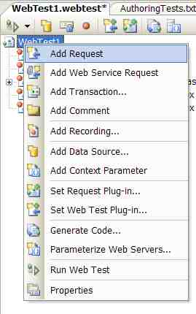
对于网络程序，对网页的访问和操作可以像录音一样录下来，于是，IE浏览器就会打开，同时Web Test Recorder也会激活，测试人员就可以按照场景测试网站的各项功能了，可以注意到Web Test Recorder会记录每一个网页的地址，以及可能的参数。测试人员可以进一步增加测试的内容（如图所示）。

Slide 24
测试工具推荐
通过各种技术手段和流程改进，逐步的解放公司内部测试人员，让他们把精力放在对产品的把握上
测试工具的运用已经成为普遍的趋势
常用的GUI 测试工具：EggPlant、Abbott、iMacros、FitNesse、Maveryx
单元测试框架：Robolectric、JUnit、Mockito、RxJava、OCUnit等
自动化测试工具：QTP自动化测试工具、Cucumber、TestBird、Fiddler

Slide 25
13.4.3 如何测试效能
效能测试：测试软件的效能。
负载测试：通过测试系统在资源超负荷情况下的表现，以发现设计上的错误或验证系统的负载能力。
压力测试：测试软件在负载情况下能否正常工作。

Slide 26
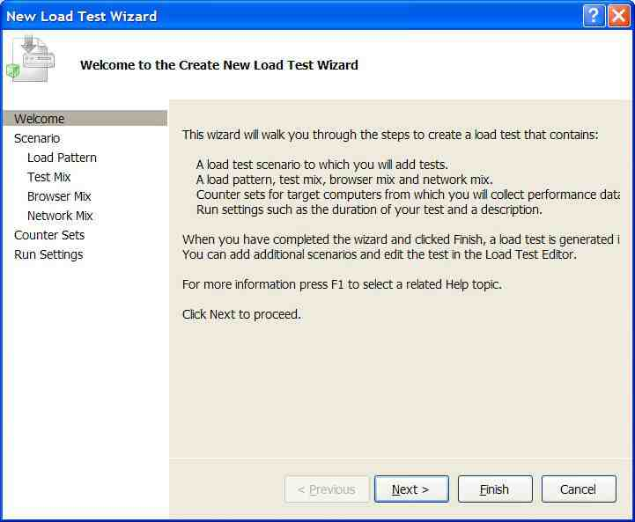
13.4.3 如何测试效能
效能、负载、压力这些方面的测试会产生很多数据，这些数据最好保存在数据库中，以便于日后跟踪分析。这些数据将为以后做网站容量规划（CapacityPlanning，又称能力规划）提供重要的依据。在VSTS中，效能和压力测试都可以用“Load Test”来实现，Load Test牵涉到许多因素，因此我们需要按部就班地设置，如图所示。

Slide 27
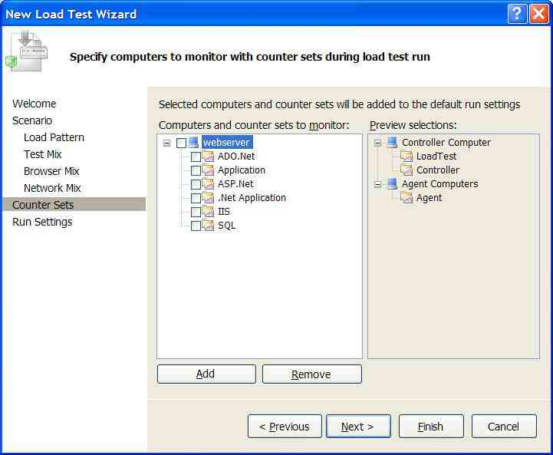
负载测试的一个核心概念是“场景”，这与软件设计的场景有所区别，它主要包含负载测试的各种参数。
1. 停顿时间（Think Time）：在每次请求之间和一批测试之间的停顿。
2. 负载模型（Load Pattern）：模拟的用户量是恒定在一个数值的（如：总是30个用户），或者是分级进行的（如：开始是5个用户，每分钟增加10用户，直到最高50个用户）。
3. 测试混合模型（Test Mix）：此次负载测试要运行多少种测试，每种测试所占的比例是多少。
4. 浏览器混合模型（Browser Mix）：各种浏览器的选择及比例。
5. 网络混合模型（Network Mix）：各种带宽的网络及比例。
设置好场景后，下一步要决定我们收集什么样的效能数据（Performance Counter），这时，我们可以收集代理机器（Agent，模拟的服务请求从这里发出）和控制机器（Controller）的效能数据，更重要的是收集网络服务器的效能数据（如图所示）。

Slide 28
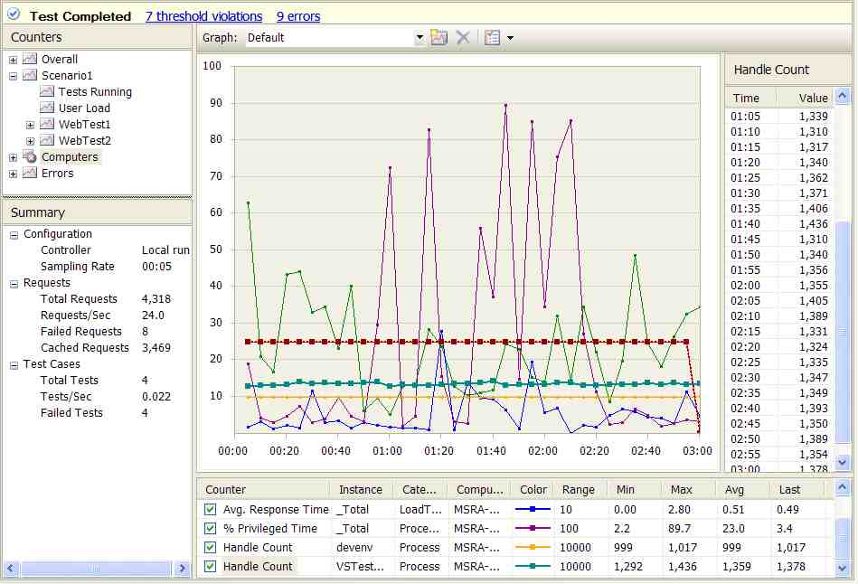
这些效能数据会反映在负载测试中。最后一步是设置运行负载测试中的各种参数。如图是某次网络负载测试的运行结果。

Slide 29
谢谢！

